Slide 1
松木厂村山洪灾害防御预案
危险区基本情况表
序号 | 危险区名称 | 危险区编码 | 防洪能力（年） | 户数 | 人员数 | 特殊人群情况 | 山洪灾害风险隐患 | 关联监测站 |  |  |  | 预警指标
 |  |  |  |  |  |  |  | 简易 | 自动 | 责任人 | 联系电话 | 准备转移 | 立即转移
1 | 松木厂 | 01 |  | 6 | 11 | 5个老人 | 住宅靠近护坡 | √ |  | 马树青 | 15386859701 | 20/1h 28/3h 40/6h 56/24h | 28/1h 36/3h 52/6h 80/24h
人员转移避险表
序号 | 危险区名称 | 户主名 | 联系电话 | 转移人数 | 特殊人群情况 | 新型入户报警设备 | 避险地点 |  | 责任人
 |  |  |  |  |  |  | 名称 | 具体位置信息及 可安置人数 | 姓名 | 联系电话
1 | 松木厂一区 | 李苏孩 | 19935524891 | 2 |  |  | 松木厂原党教室 | 村东 10人 | 马树青 | 15386859701
2 | 松木厂一区 | 马成喜 | 15334597639 | 2 | 老人两个 |  | 松木厂原党教室 | 村东 10人 | 马树青 | 15386859701
3 | 松木厂一区 | 崔满荣 | 15303556526 | 2 | 老人一个 |  | 松木厂原党教室 | 村东 10人 | 马树青 | 15386859701
4 | 松木厂二区 | 李志明 | 18035508211 | 2 | 老人一个 |  | 松木厂原党教室 | 村东 10人 | 马树青 | 15386859701
5 | 松木厂二区 | 崔爱先 | 8439371 | 1 | 老人一个 |  | 松木厂原党教室 | 村东 10人 | 马树青 | 15386859701
6 | 松木厂二区 | 李旭明 | 8439319 | 2 |  |  | 松木厂原党教室 | 村东 10人 | 马树青 | 15386859701

Slide 2
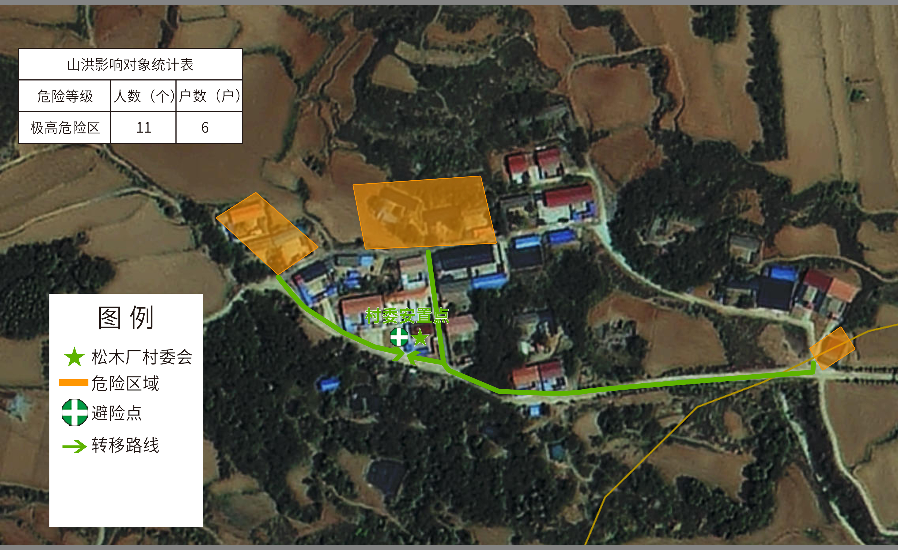
松木厂危险区山洪灾害防御预案
责任体系
预警转移
何时转
巡查监测组
马树青 15386859701
1.山洪灾害气象风险预警：
蓝色风险预警，提醒特殊人群做好准备；
黄色风险预警，提前将特殊人群转移至安置点。
橙色风险预警，提醒危险区人员注意防范，做好转移准备。
红色风险预警，立即组织危险区人员撤离至安置点。
2.山洪灾害气象风险预警：
转移信号:1.锣:慢速敲击准备转移;急速敲击立即转移;2.手摇报警器、口哨:立即转移;3.口头及电话和口头通知:按通知内容执行。
3.山洪灾害短临预警和监测预警：
准备转移——1小时20mm
6小时40mm
立即转移——1小时30mm
6小时60mm
常张乡政府包村责任人
姓名 ：韩栋 手机号：15934398968
预警发布组
马树青 15386859701
韩村党支部书记
王素锋 13994696361
人员转移组
何新琪
13935593139
谁组织、转移谁
物资保障组
马树青 15386859701
转何处、不擅返
松木厂危险区示意图
抢险救援组
马树青 15386859701
松木厂：6户11人
特殊人口：5人
包户责任人：
马树青 15386859701

